Slide 1


2023.08.15
2023全国大学生信息安全作品赛：
基于ABY³-VSSS的安全隐私密码管理系统
抽签编号：
汇报人：

Slide 2
01
研究思路
Design ideas of the work
02
作品设计
目录
work design
03
作品测试
The test of work
04
创新说明
Innovation points of work

Slide 3
Part One
研究思路
Design ideas of the work

Slide 4


研究思路
作品设计
作品测试
创新说明
研究背景
2013
Adobe 公司的1.5亿用户个人信息和加密密码遭到泄露
Research Background
2018
12亿用户存储于 Google 浏览器中的社交媒体帐户密码被泄露
网站服务器阶段问题
2021
LinkedIn（领英）社交平台遭受黑客攻击，导致7亿用户密码被盗取
用户浏览器阶段问题
随着互联网技术的高速发展，互联网用户创建和管理越来越多的在线账户，产生了大量的密码等敏感信息。
然而近些年来，在线账户密码和个人信息泄露导致的严重侵害用户隐私的事件层出不穷。
构建更加安全完备的密码管理系统具有十分重要的意义

Slide 5

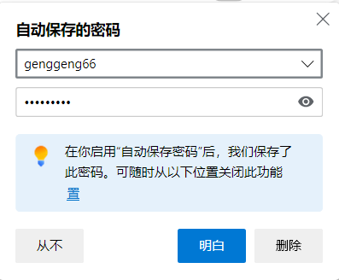

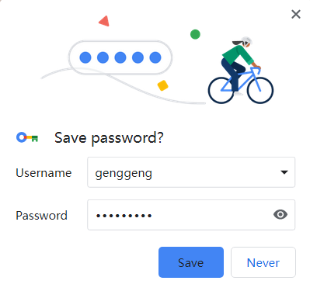






研究思路
作品设计
作品测试
创新说明
研究动机
Design Motivation
密码复杂化
网站
网站服务器
Hash值加密
单台服务器存储
浏览器自动保存密码 - 广泛使用
用户与浏览器之间关系不对等
引入秘密共享方案
信息论安全的密码管理系统

Slide 6


研究思路
作品设计
作品测试
创新说明
研究现状
秘密S
Design Status
秘密分配
(2, 3) 秘密共享
秘密复原
×
√
无法复原
复原秘密S
秘密共享是将秘密以适当的方式拆分，拆分后的每一个份额由不同的参与者管理。
(t,n)门限——秘密s被分成n个部分，只有大于等于t个参与者所持有的秘密份额可以重构秘密s。

Slide 7
Part Two
作品设计
work design

Slide 8






研究思路
作品设计
作品测试
创新说明
总体设计
使用Shamir协议
Overall design
用户-浏览器阶段
网站服务器端
第三方云存储平台
网站服务器集群
浏览器
网站
使用ABY³协议
实现三方模型
本地计算机
完整密码
秘密共享
秘密份额1
秘密份额2
注册
秘密份额3
登录
秘密份额2
秘密份额1和2复原完整密码
完整密码
秘密恢复

Slide 9


研究思路
作品设计
作品测试
创新说明
用户-浏览器阶段
网站服务器端
插件
浏览器
本地计算机
网站
网站服务器
一份秘密份额
一份秘密份额
数据泄露溯源模块
恶意参与方检查模块
网站
网站服务器集群

Slide 10
研究思路
作品设计
作品测试
创新说明
安全提升
使用Semi2k-SPDZ协议
用户-浏览器阶段
网站服务器端
Safety improvement
使用Cheeth协议
第三方云存储平台
网站服务器集群
浏览器
网站
本地计算机
完整密码
秘密份额1
秘密共享
秘密份额2
注册
登录
秘密份额2
秘密份额1和2复原完整密码
完整密码
秘密恢复

Slide 11

研究思路
作品设计
作品测试
创新说明
需求扩展
Requirement extension
Shamir
Brickell
加性秘密共享
1.秘密份额的划分和重构相对简单。
2.服务器端存储秘密份额的服务器数量 n 是可能会动态调整。
秘密份额具有主动化的性质，可以在固定时间间隔后被刷新，以减少攻击者获取秘密的可能性。
1.秘密份额的划分和重构简单
2.计算速度快

Slide 12
Part Three
作品测试
The test of work

Slide 13
研究思路
作品设计
作品测试
创新说明
运行时间
测试条件
测试数量级：1条密码
测试10次后，取平均值
run time

Slide 14
研究思路
作品设计
作品测试
创新说明
运行时间
测试条件
测试数量级：10000条密码
测试10次后，取平均值
run time

Slide 15
Part Four
创新说明
Innovation points of work

Slide 16




研究思路
作品设计
作品测试
创新说明
创新说明
Innovation Description
打破了用户与浏览器之间的不对等关系
考虑恶意场景
进行安全提升
分阶段、多角度进行系统设计搭建一个基于信息论安全的密码管理系统
网站服务器变为分布式存储，提升了抗攻击能力
应用全新国产安全多方计算框架 SecretFlow，进行贴合现实的原创场景设计

Slide 17
2023.08.15
汇报完毕，谢谢各位老师
抽签编号：
汇报人：

Slide 18

SecretFlow——“隐语”框架是面向全球开发者正式开源的隐私保护数据分析和机器学习的统一框架，于2022年7月公布，由蚂蚁集团历时6年自主研发。

